Slide 1

Ứng dụng CNTT
tại Trạm Y tế xã/phường/thị trấn
giai đoạn 2018 – 2020

Slide 2
Nhiệm vụ của Trạm y tế xã
DÂN SỐ
CHĂM SÓC SỨC KHỎE
AN TOÀN THỰC PHẨM
BÁO CÁO
Hộ khẩu
Nhân khẩu
Giấy chứng sinh
Bệnh nhân
Công trình vệ sinh
Điều chỉnh số hộ
Lịch sử tách hộ
...
Khám chuyên khoa (HIV, lao, sốt rét, phụ khoa, sinh nở, phá thai, …)
Quản lý hò sơ sức khỏe cá nhân
Quản lý bệnh (lây nhiễm, không lây nhiễm, tâm thần, tai nạn thương tích)
Tiêm chủng
Quản lý dinh dưỡng
Quản lý tử vong
Quản lý HIV
Quản lý truyền thông
Quản lý ca ngộ độc thực phẩm
Test nhanh
Quản lý người bị ngộ độc thực phẩm
Báo cáo công trình vệ sinh (04 BC)
Báo cáo tiêm chủng (06 BC)
Báo cáo theo TT 27 (10 BCX, 16 BCH)
BC bệnh nhân truyền nhiễm (19 BC)
BC Bệnh không lây nhiễm (13 BC)
BC bệnh lây nhiễm (02 BC)
Báo cáo khác, báo cáo bổ sung

Slide 3
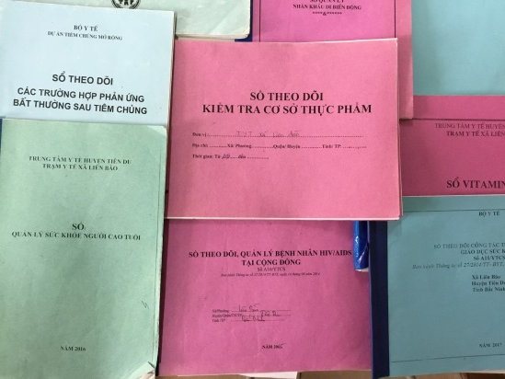
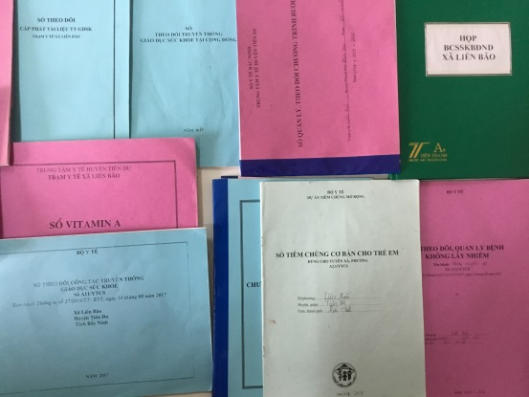
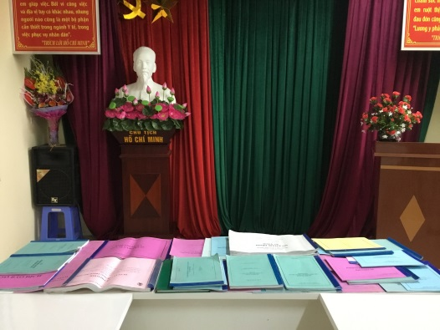
Thực trạng sổ sách TYT Xã

Slide 4
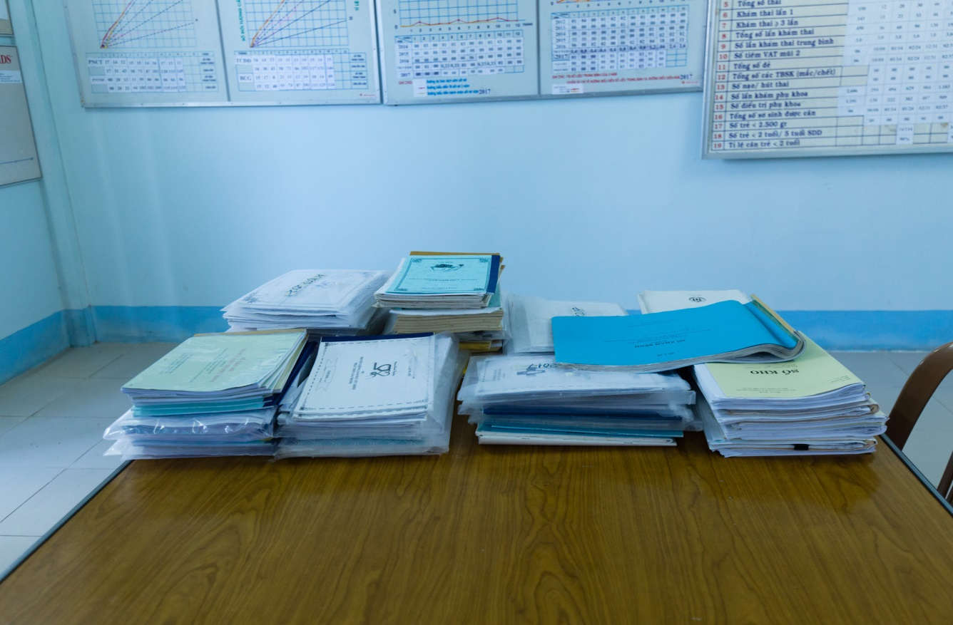
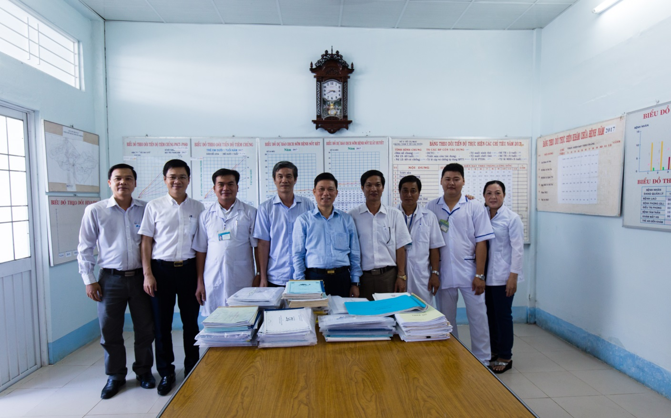
Thực trạng sổ sách tại TYT xã

Slide 5
Mục tiêu
Ứng dụng CNTT tại Trạm y tế xã/phường/thị trấn
  Quản lý tất cả các hoạt động của trạm y tế xã/phường/thị trấn (hoạt động chuyên môn, các chương trình quốc gia, tài chính, nhân lực, thống kê báo cáo, …) phục vụ công tác CSSK ban đầu tiến tới giảm sổ sách
  Kết nối liên thông và chia sẻ thông tin với các hệ thống thông tin bệnh viện, hệ thống hồ sơ sức khỏe điện tử (EHR), hệ thống giám định và thanh toán bảo hiểm y tế, hệ thống thống kê y tế điện tử trong toàn quốc

Slide 7


